Slide 1
REBORN WAX
2021

Slide 2
Воски компании REBORN из натуральных компонентов созданы, чтобы вдохновлять!
Многие клиенты хотят получить безопасный для здоровья и экологии продукт, не отказываясь при этом от простоты нанесения и оптимального соотношения цены и качества. Продукты Reborn это полезно для древесины, приятно для человека и безопасно для окружающей среды.
Статистика неумолима: число аллергиков постоянно растет. Вот почему все больше и больше потребителей ищут продукцию, которая состоит из натурального и экологически чистого сырья, но в тоже время соответствует самым высоким стандартам качества.
Компоненты Reborn не содержат токсичные вещества. Их влияние на человека и окружающую среду давно изучено и не вызывает опасений.
Выбирая продукцию Reborn клиенты получают надежную и безопасную защиту для своей древесины.

Slide 3
Натуральный состав
ПЧЕЛИНЫЙ ВОСК. Используется в качестве защитного средства уже тысячи лет. Деревянные поверхности, обработанные этим натуральным веществом, становятся гладкими и приобретают шелковистый блеск. А главное, чистый, пластичный, приятно пахнущий пчелиный воск не подвергается химической обработке.
ОТБЕЛЕННОЕ ЛЬНЯНОЕ МАСЛО. Является основным компонентом пропиток для дерева. Оно обеспечивает высокую прочность, эластичность и устойчивость покрытия к внешним воздействиям. Компания Reborn использует только очищенное льняное масло без дополнительных примесей
КАРАНУБСКИЙ ВОСК. Воск бразильской пальмы карнауба твердый и водоотталкивающий. Его применяют для увеличения износостойкости натуральных отделочных материалов. Компания Reborn использует воск карнауба в комбинации с пчелиным воском для создания идеально прочного покрытия.
КАНДЕЛИЛЬСКИЙ ВОСК. Добывают его из листьев эуфорбии, канделильскогокустарника, а для изготовления ингредиента используют стебли растения, обладает пластичностью и антисептическим действием.
СОСНОВАЯ КАНИФОЛЬ. Смола растительного происхождения, получаемая из смоляных выделений хвойных деревьев, обладает широким диапазоном сохранения эластичных свойств, имеет высокую адгезию.

Slide 4
Уникальные свойства
ДЕКОРАТИВНЫЙ ЭФФЕКТ . Воски Reborn создают эффект «живого» дерева, который невозможно получить, используя синтетические составы. Особые свойства восков Reborn позволяют подчеркнуть красоту текстуры дерева.
НИЗКИЙ РАСХОД - ЭКОНОМИЧЕСКАЯ ВЫГОДА. Расход воска в 2 раза экономичнее по сравнению с синтетической краской аналогичного объема.
ЛЕГКОЕ ОБНОВЛЕНИЕ БЕЗ ПЕРЕШЛИФОВКИ. Для обновления поверхностей, покрытых маслом, достаточно нанести один слой жидкого воска Reborn без перешлифовки, предварительно удалив пыль и грязь.
ДЕРЕВО «ДЫШИТ». При высыхании жидкий воск связывается с волокнами и образует с ними единое целое. Такая структура дает дереву возможность «дышать» и хорошо сохраняться. Благодаря этому покрытие не «шелушится» и не отслаивается.

Slide 5
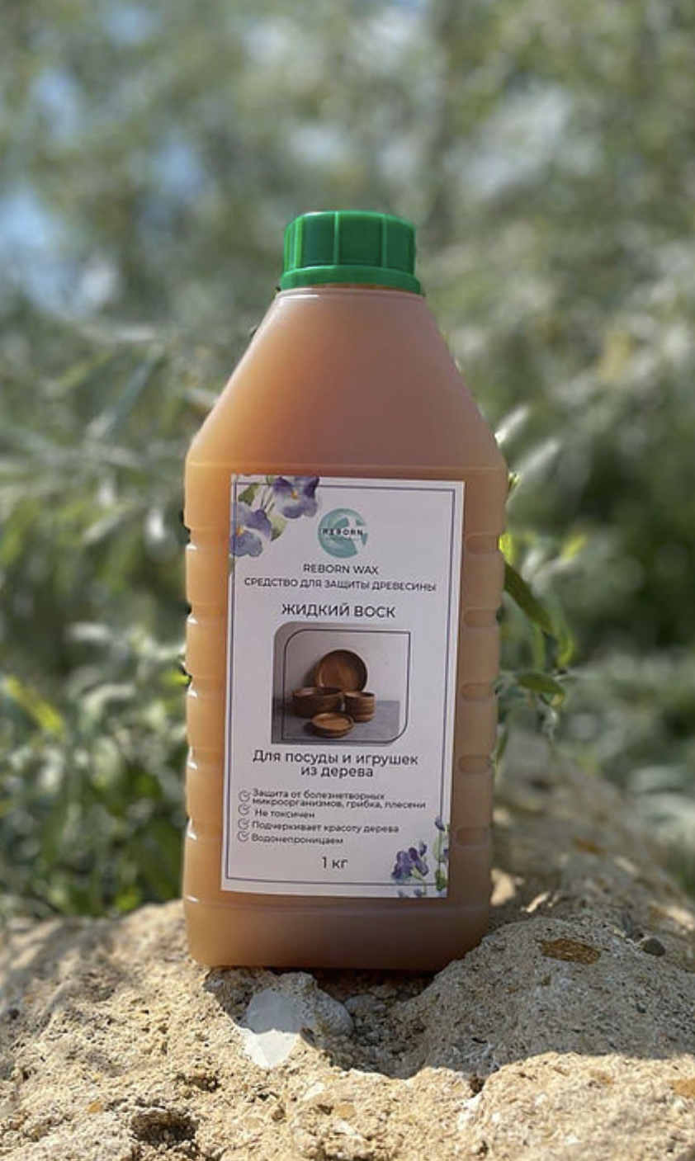
Жидкий воск для посуды и игрушек из дерева
Используя жидкий воск Reborn для обработки посуды из дерева, Вы защищаете её от влаги, предупреждаете деформацию и сохраняете первоначальный вид. Состав легко впитывается, глубоко проникает в поры древесины и оставляет их открытыми для естественных процессов “дыхания”.
Жидкий воск Reborn:
Предотвращает появление пятен от красящих продуктов и впитывание запахов. Покрытие эффективно блокирует проникновение соков и жидкостей от свежих овощей, зелени, мяса, рыбы в структуру дерева.
Создает устойчивый водоотталкивающий эффект, предупреждает переувлажнение и растрескивание древесины при высыхании.
Обеспечивает профилактическую защиту от бактерий и грибка. Обработанная древесина продолжает «дышать», защищена от царапин и микротрещин, создающих благоприятные условия для развития микроорганизмов.
Цвета: Бесцветный, Береза, Красное дерево, Тёмный орех, Дуб, Сосна, Венге, Лаванда, Чёрное дерево

Slide 6
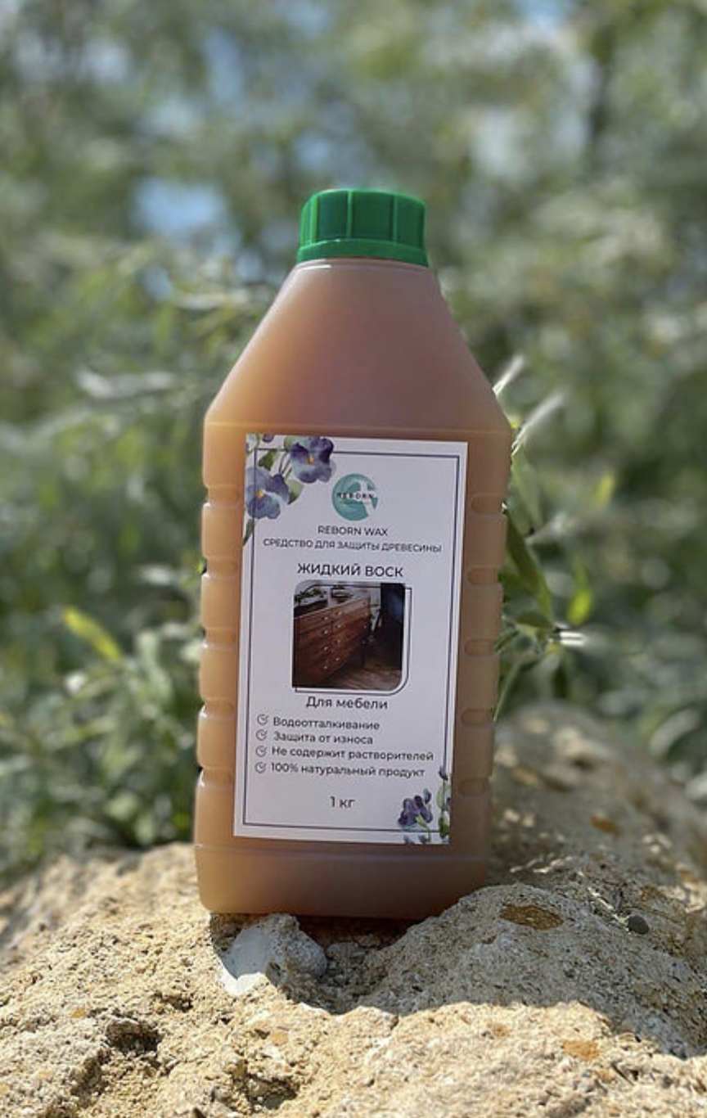
Жидкий воск для мебели
Преимущества жидкого воска Reborn для мебели:
В защитный состав не входят компоненты, опасные для людей и окружающей среды, а также аллергены.
Возможность придать изделию нужный оттенок
Надежная и эффективная защита деревянных предметов интерьера от негативного влияния влаги.
Возможность локальной реставрации поврежденных фрагментов поверхности, а также небольших царапин и потертостей.
Значительно продлевает срок службы мебели путем защиты от негативного влияния окружающей среды.
Формирует на поверхности дерева защитный слой, стойкий к воздействию бытовой химии и ультрафиолетовому излучению.
В процессе эксплуатации не отслаивается, не шелушится и не образует трещины.
Сохраняет способность дерева к воздухообмену, что значительно снижает риск возникновения плесени или грибка.
Цвета: Бесцветный, Береза, Красное дерево, Тёмный орех, Дуб, Сосна, Венге, Лаванда, Чёрное дерево

Slide 7
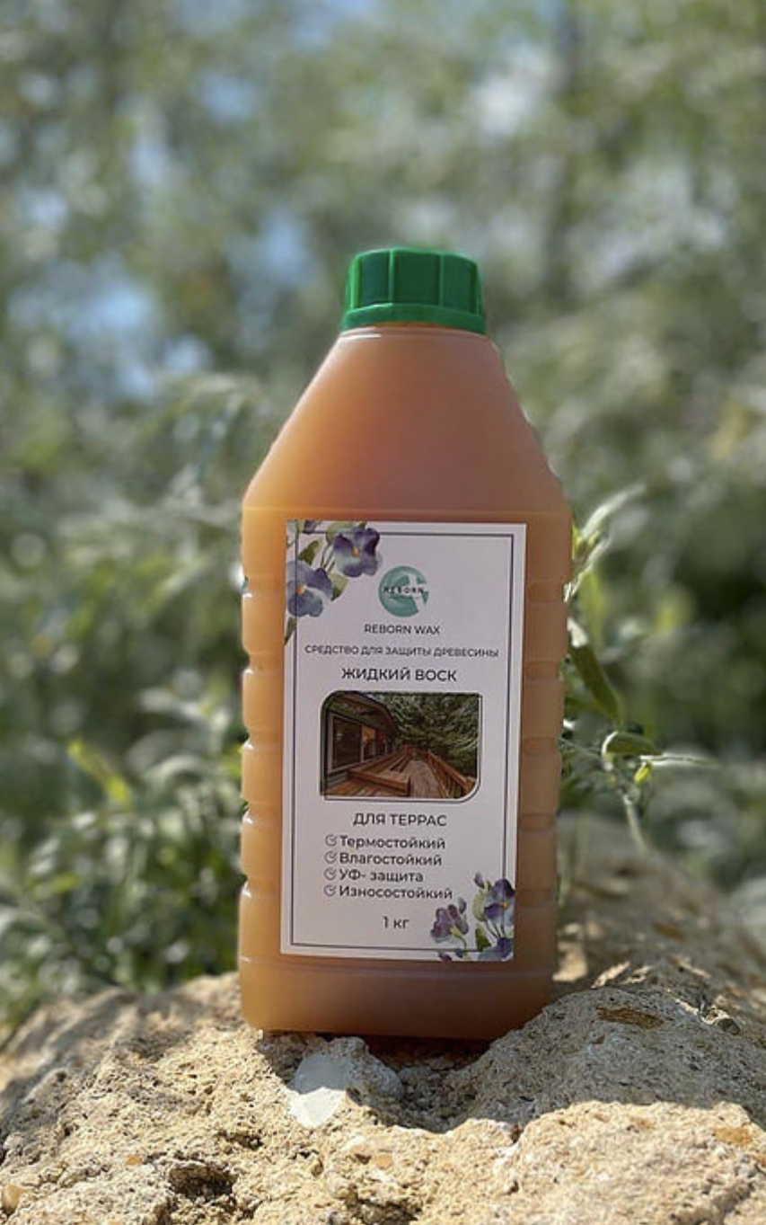
Жидкий воск для террас
Преимущества жидкого воска Reborn для террас:
Не закрывает поры древесины. Натуральный жидкий воск для террас позволяет дереву поглощать и отдавать излишки воды, чтобы регулировать уровень влажности.
Придает поверхности грязе- и водоотталкивающие свойства. Продукт обеспечивает эффективную защиту от различных загрязнений, влажности и облегчает уход за уличной террасой.
Снижает риск разбухания от переувлажнения, усушки и растрескивания на солнце. Доски не деформируются, даже если на них долгое время присутствует вода после дождя или снега.
Помогают защитить дерево от ультрафиолета. Терраса не выгорает под солнцем и не меняет цвет, что важно для подверженной воздействию УФ- лучей термодревесины.
Поверхность не нуждается в грунтовании, просто отшлифуйте ее и тщательно очистите от загрязнений, пыли. До начала монтажа настила мы рекомендуем нанести слой жидкого воска на доски со всех сторон. Это защитит внешнюю и внутреннюю часть от воздействия влаги после таяния снега и затяжных дождей, когда на террасе и под настилом долго стоит вода.
Цвета: Бесцветный, Красное дерево, Тёмный орех, Дуб, Сосна, Венге, Лаванда, Чёрное дерево

Slide 8
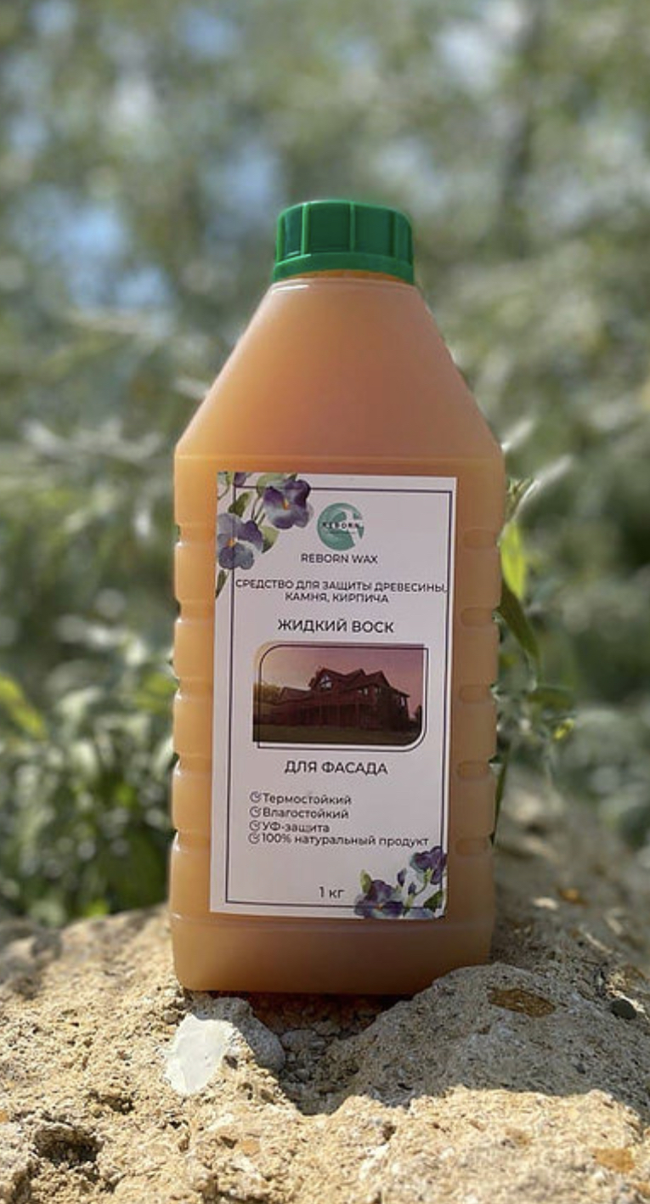
Жидкий воск для фасада
Преимущества жидкого воска Reborn для фасада:
Впитывается в поверхность без образования пленки. Покрытие не отслаивается и не трескается при неизбежных естественных процессах усушки и разбухания. Глубоко проникает в наружные слои. Натуральные масла защищают древесину изнутри, предупреждая пересыхание и появление трещин.
Создаёт эластичное воздухопроницаемое покрытие. Открытые поры сохраняют возможность древесины «дышать».
Содержит водоотталкивающие присадки. Окрашенная поверхность устойчива к атмосферным воздействиям и не только отталкивает воду, но и легко очищается.
Устойчив к УФ-лучам. Усиленный УФ-фильтрами состав защищает дерево от преждевременного разрушения и изменения окраски.
Позволяет получать желаемый цвет за один-два прохода. Высокое содержание пигментов обеспечивает равномерную окраску и насыщенность оттенков.
Обеспечивает профилактическую защиту. Формулы с биокомпонентами не дают развиваться синей гнили и плесени.
Цвета: Бесцветный. Под заказ: Береза, Красное дерево, Тёмный орех, Дуб, Сосна, Венге, Лаванда, Чёрное дерево

Slide 9
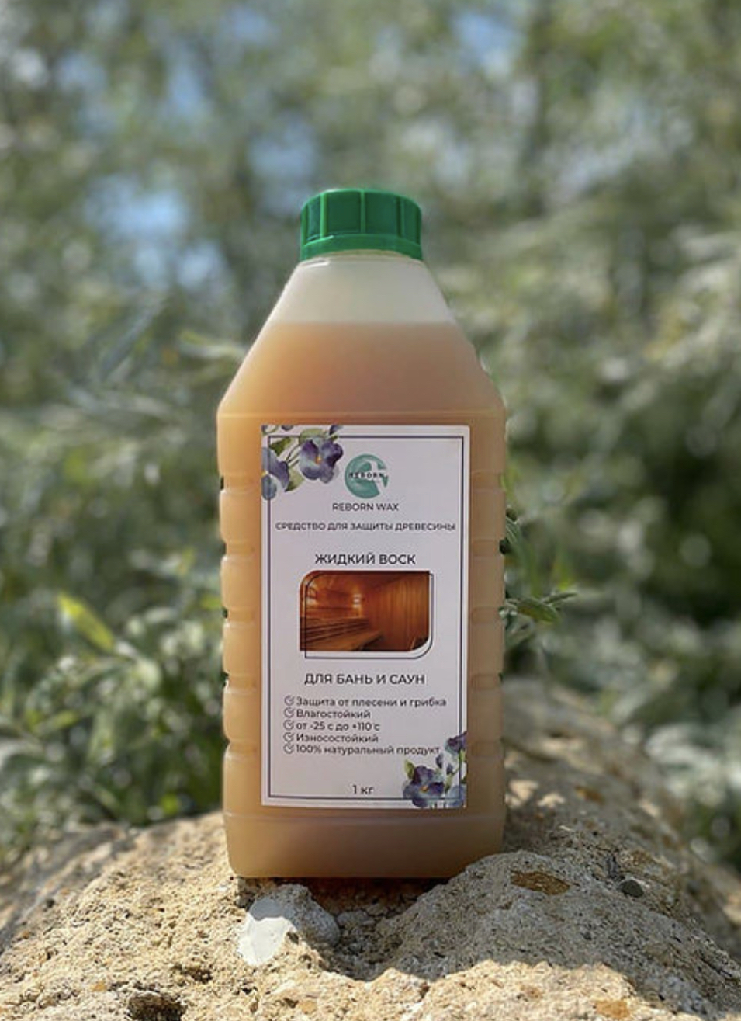
Жидкий воск для бани и сауны
Преимущества Жидкого воска Reborn для Бани и сауны:
Создают эластичные покрытия, естественным образом защищающие поверхность от воды и загрязнений;
Питают древесину и уменьшают риск растрескивания поверхностей при перепадах температур и влажности;
Обеспечивают профилактическую защиту от поражения и развития дереворазрушающих и деревоокрашивающихгрибков;
Универсальны и подходят для полов, брусовых и бревенчатых стен, потолков, банной мебели, дверей и оконных рам из лиственных и хвойных пород.
Составы делают поверхности красивыми, гладкими и тактильно приятными. Это важно, так как в бане вы можете прикасаться к ним открытыми участками тела.
Reborn заботится о защите древесины и вашей безопасности.
Отдых в бане, обработанной жидким воском Reborn, получается не только расслабляющий, но и созерцательный. Натуральная древесина с её естественными оттенками и рисунком — украшение пространства. Фирменный жидкий воск для бань и саун не изменяет цвет дерева, а делает его более глубоким, подчеркивает фактуру и прелесть природного материала.
Цвета: Бесцветный

Slide 10
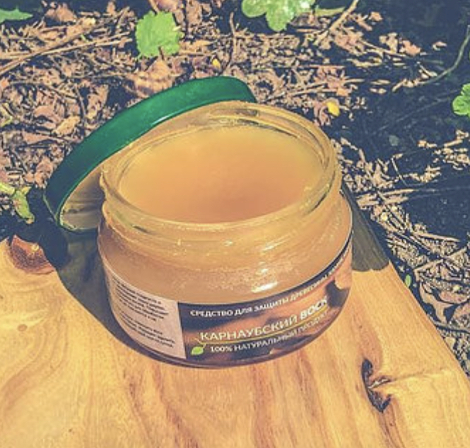
Карнаубский воск
Финишное покрытие, применяется для придания поверхности глянца, высокой гладкости и дополнительной водостойкости, предварительно обработанной натуральными маслами, лаками, лазурями. Дышащее глянцевое покрытие, приятное на ощупь, не закупоривает поры дерева. Воск Карнауба имеет высокую теплостойкость и степень глянца среди всех природных восков. Повышает износостойкость древесины и предохраняет ее от мелких царапин. Может применятся для обработки полов. Водоотталкивающие свойства препятствуют развития грибка. Покрытие не трескается и не шелушится.
Состав: масло льняное пониженной цветности, эфир канифоли сосновой, карнаубский воск, УФ фильтр, сиккатив.
120мл

Slide 11
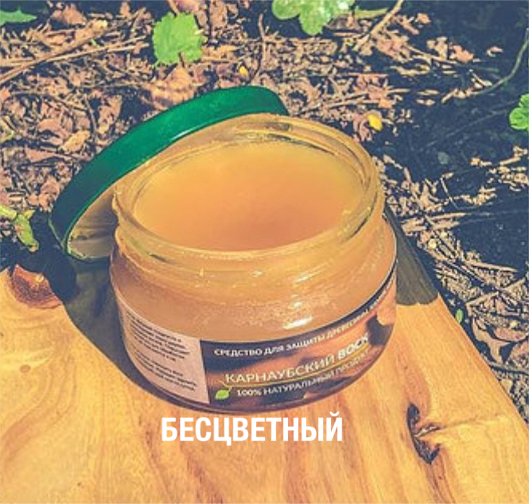
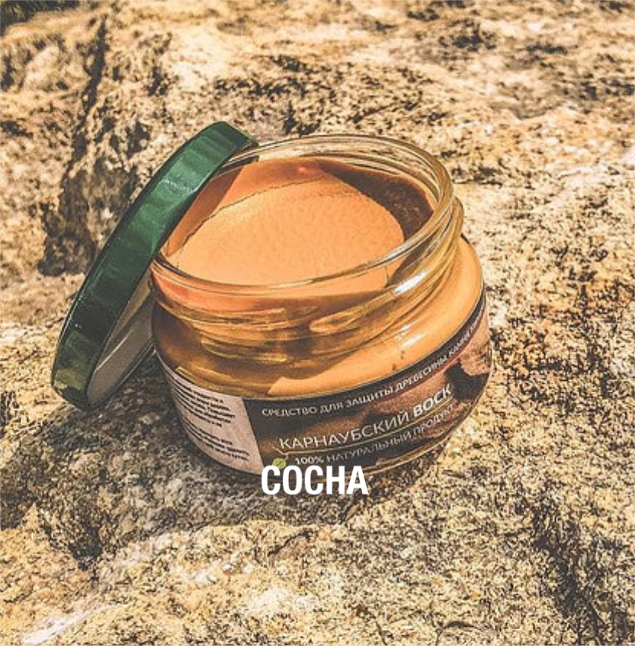
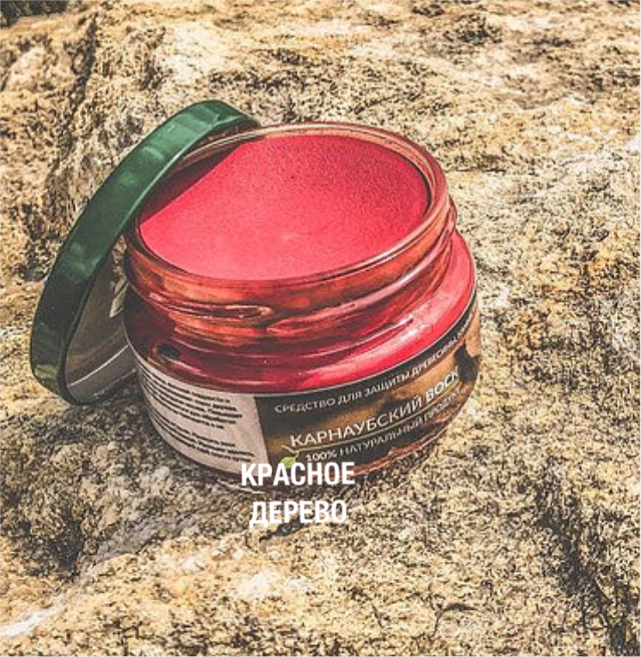
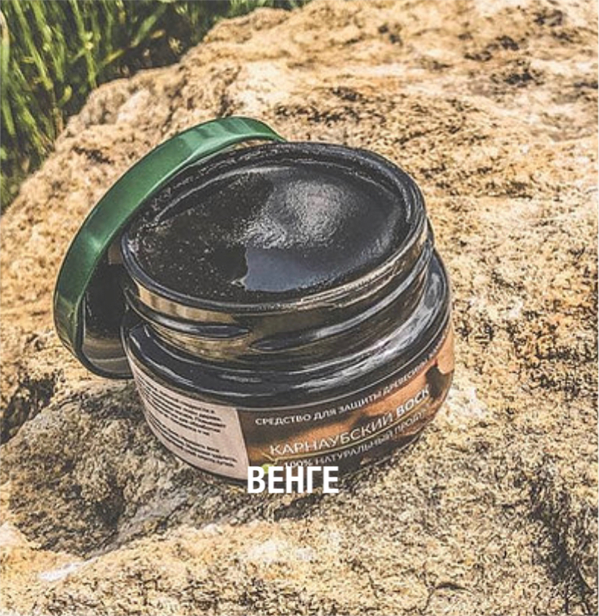
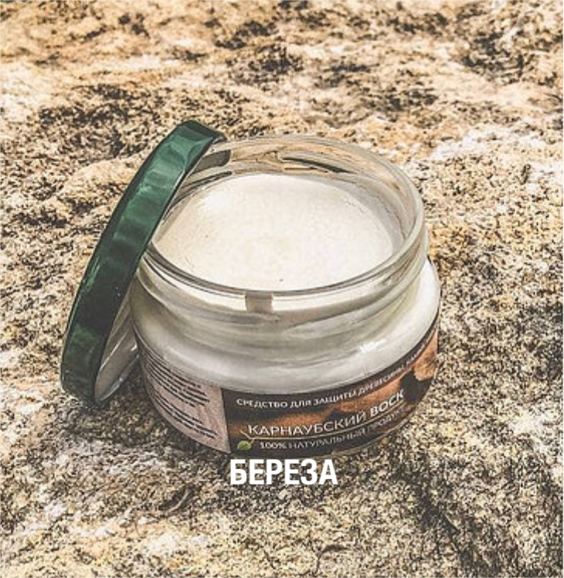
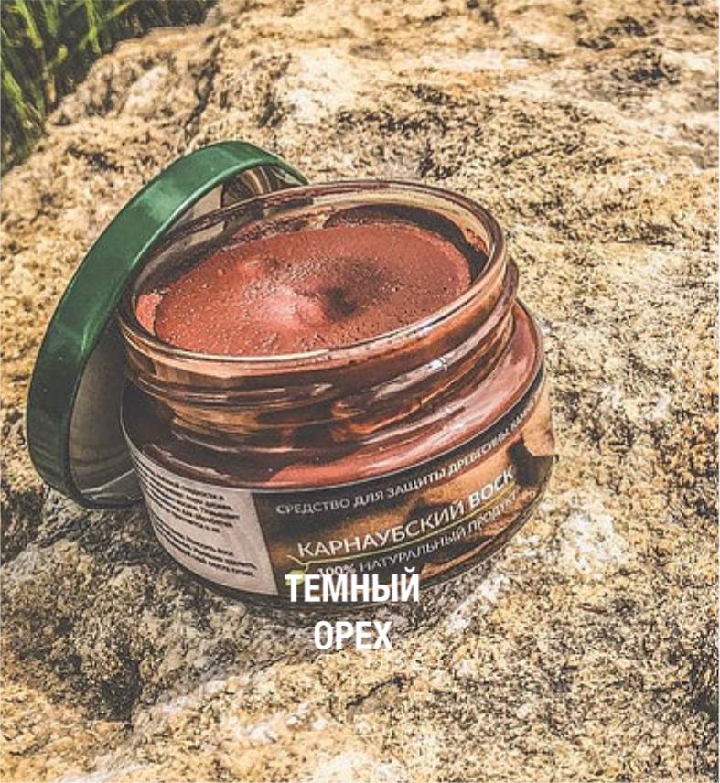
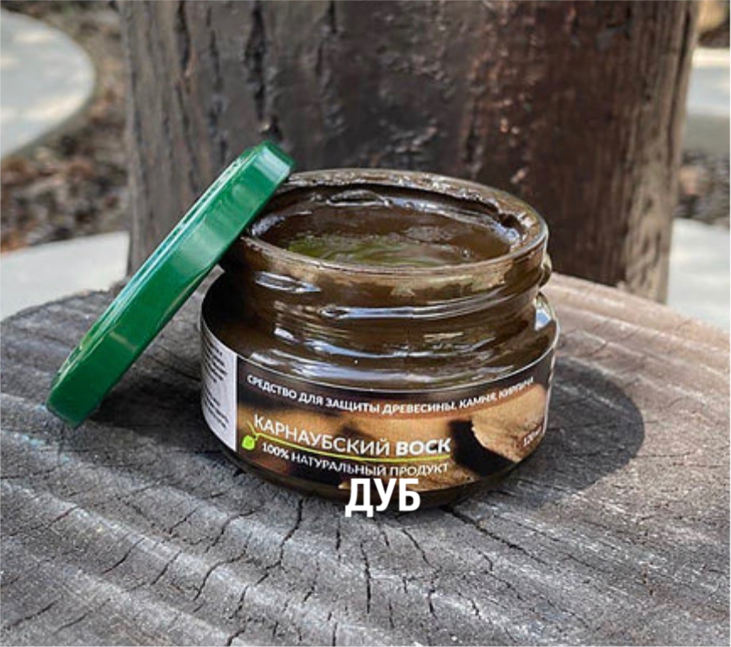
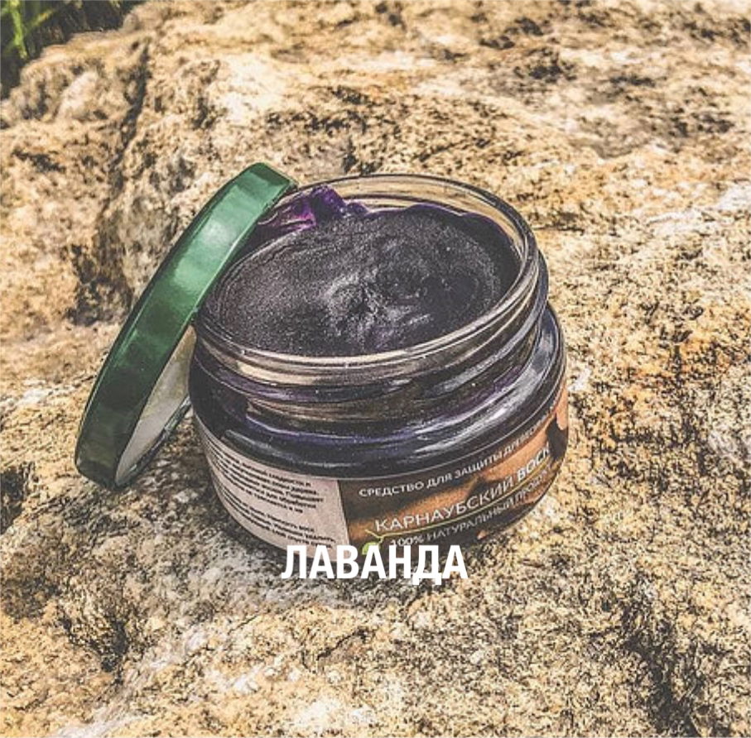
Упаковка:
Карнаубский воск - 120мл
Жидкий воск - 75мл, 1кг
Состав Жидкий воск:
Отбеленное льняное масло, композиция природных восков, УФ-фильтр, сиккатив (без свинца), противогрибковый и антибактериальный компонент.

Slide 12
Производитель:
ООО ’Югхимпром’, 353430, ул. Тбилисская, 34, ст-ца Анапская, Анапа городской округ, Краснодарский край
info.reborn@yandex.ru, телефон: 8 (906) 990-40-00.
Изготовлено из натуральных компонентов высокого качества
Продукция согласно ГОСТ 31696-2012
Производство сертифицировано по ГОСТ ISO 9001

